Slide 1
Модульная площадка №1. «Особенности оценки муниципальных механизмов управления качеством образования: теория и практика»
Основные направления в развитии муниципальной системы оценки качества образования.
Механизмы управления качеством образования
Левина Ольга Анатольевна,
методист методического отдела МБУ ДО «ЦДО» г. Смоленска
г. Смоленск, 2020 г.

Slide 2
Национальный проект «Образование»
4 основные направления развития системы образования:
обновление его содержания,
создание необходимой современной инфраструктуры,
подготовка соответствующих профессиональных кадров, их переподготовка и повышение квалификации,
создание наиболее эффективных механизмов управления этой сферой.
Актуальные задачи для органов местного самоуправления, осуществляющих управление в сфере образования
совершенствование муниципальной системы оценки качества образования (прежде всего, общего),
поиск эффективных механизмов «встраивания» такой системы в единое «оценочное пространство» страны и региона,
формирование практики принятия управленческих решений по результатам оценочных процедур.

Slide 3
Муниципальная система оценки качества образования (МСОКО)
Цель МСОКО:
Совершенствование управления качеством образования на муниципальном уровне на основе его достоверной и объективной оценки.
Задачи:
информационное, аналитическое и экспертное обеспечение мониторинга муниципальной системы образования;
разработка и реализация единых подходов к измерению и оценке качества образования;
формирование ресурсной базы и обеспечение функционирования муниципальной системы образовательной статистики и мониторинга качества образования;
внедрение измерителей и технологий оценки, обеспечивающих надежную и достоверную информацию о качестве образования;
выявление факторов, влияющих на качество образования;
совершенствование системы повышения квалификации педагогических работников;
выявление образовательных организаций с низкими образовательными результатами и реализация мер адресной поддержки ОО;
формирование системы оценки эффективности деятельности руководителей ОО;
обеспечение участников образовательного процесса достоверной информацией о состоянии и развитии системы образования в г. Смоленске.

Slide 4
Муниципальные управленческие механизмы оценки качества образования
Общая характеристика образовательного комплекса города Смоленска
Система оценки качества подготовки обучающихся
Система обеспечения объективности процедур оценки качества образования (ОКО)
Система мониторинга эффективности руководителей образовательных организаций (ОО)
Система мониторинга качества повышения квалификации педагогов
Система методической работы
Система работы со школами с низкими образовательными результатами
8. Система развития таланта
9. Система профориентации

Slide 5
Региональная оценка механизмов управления качеством образования в 2020 году
Письмо ФГБУ «ФИОКО» от 30.04.2020 № 02-20/178
«О направлении материалов по проведению оценки механизмов управления качеством образования
в субъектах Российской Федерации»:
– Методика для проведения оценки механизмов управления качеством образования в субъектах Российской Федерации;
– Методические рекомендации по подготовке к проведению оценки механизмов управления качеством образования в субъектах Российской Федерации.

Slide 6
Муниципальные управленческие механизмы оценки качества образования. Направления оценки
Механизмы управления качеством образовательных результатов
1. Система оценки качества подготовки обучающихся
2. Система работы со школами с низкими результатами обучения и/или школами, функционирующими в неблагоприятных социальных условиях
3. Система выявления, поддержки и развития способностей и талантов у детей и молодежи
Система работы по самоопределению и профессиональной ориентации обучающихся
Механизмы управления качеством образовательной деятельности
1. Система объективности процедур оценки качества образования и олимпиад школьников
2. Система мониторинга эффективности руководителей всех образовательных организаций региона
3. Система мониторинга качества дополнительного профессионального образования педагогических работников
Система методической работы
Система организации воспитания и социализации обучающихся

Slide 7
Методика для проведения оценки механизмов управления качеством образования в субъектах Российской Федерации
1.1. Оценка механизмов управления качеством образования в субъектах РФ проводится по результатам экспертизы документов и материалов, размещённых в открытом доступе по ссылкам, предоставленным органами исполнительной власти субъектов Российской Федерации в сфере образования.
1.2. Оценка проводится в соответствии с методикой для проведения оценки механизмов управления качеством образования в субъектах РФ.
1.3. Методика разработана в целях выявления степени сформированности и эффективности функционирования механизмов управления качеством образования в субъектах Российской Федерации.
1.4. Применение данной методики обеспечивает единый подход к формированию количественных результатов оценки и их интерпретации.
1.5. Оценка проводится по двум показателям (механизмам), представленным в виде девяти направлений (систем)

Slide 8
Пилотные критерии оценки управления качеством общего образования в органах местного самоуправления в сфере образования
Максимальный итоговый балл по результатам проведения оценки составляет 321 балл.

Slide 9
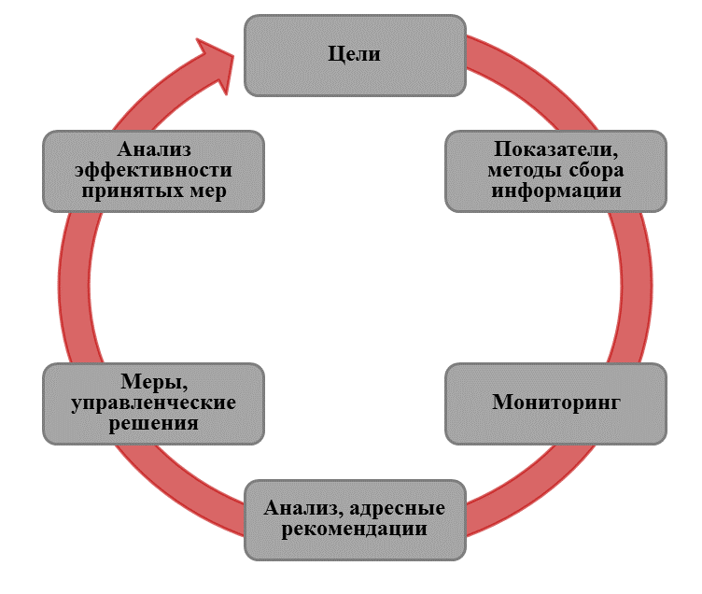
Управленческий цикл и его компоненты
Каждое направление представлено в виде совокупности позиций оценивания, определяющих реализацию полного управленческого цикла.
Полный управленческий цикл включает в себя:
обоснованные цели;
выбор показателей, методов сбора информации;
проведение мониторинга;
проведение анализа и подготовку адресных рекомендаций;
принятие мер и управленческих решений;
анализ эффективности принятых мер.

Slide 10
Цели
Выдвижение целей предполагает определение стратегии развития системы управления качеством образования, а обоснование этих целей – приведение убедительных аргументов или доводов, обусловленных нормами, предпосылками и установками, в соответствии с которыми необходимо принять конкретные практические действия.
Муниципальные цели должны:
– соответствовать региональным целям;
– быть обоснованными;
– быть измеряемыми.
Показатели, методы сбора информации
В соответствии с поставленными целями для контроля их реализации определяются показатели – количественные или качественные оценки состояния той или иной системы управления качеством образования – и методы сбора информации – источники получения информации.
Методы сбора информации:
– оценке подлежит описание методов сбора информации;
– при осуществлении сбора первичной информации посредством информационных систем выставляется высокий балл.
10/22

Slide 11
Мониторинг
Для получения данных о состоянии той или иной системы управления качеством образования проводится мониторинг по установленным показателям.
Мониторинг должен включать в себя:
– сбор информации, обработку,
– систематизацию и хранение полученной информации.
Оценке подлежит мониторинг каждой группы показателей.
Анализ, адресные рекомендации
По результатам мониторинга осуществляется анализ полученной информации (возможно использование статистических методов анализа результатов).
Анализ результатов позволяет выявить и охарактеризовать особенности той или иной системы управления качеством образования с учётом специфики муниципалитета.
Оценке подлежит анализ результатов мониторинга по каждой группе показателей.
На основе результатов проведённого анализа разрабатываются адресные рекомендации.
Оценке подлежат:
– рекомендации по использованию успешных практик по направлению;
– адресные рекомендации по результатам проведённого анализа.

Slide 12
Меры, управленческие решения
На основе результатов анализа данных, полученных в ходе проведения мониторинга, принимаются меры и управленческие решения, то есть осуществляются конкретные действия, направленные на достижение поставленных целей с учётом выявленных проблемных областей.
Оценке подлежат:
– принятые меры;
– проведённые мероприятия;
– принятые управленческие решения.
Анализ эффективности принятых мер
По итогам принятия мер и управленческих решений необходимо проводить анализ эффективности принятых мер, по результатам которого формируются новые цели, в соответствии с которыми определяются показатели и методы сбора информации, проводится мониторинг этих показателей, их анализ, разрабатываются адресные рекомендации и принимаются меры и управленческие решения, то есть выстраивается новый управленческий цикл.

Slide 13
1. Система оценки качества подготовки обучающихся
Управленческие решения по результатам оценочных процедур
проведение мероприятий, направленных на повышение качества подготовки обучающихся (1 балл)
проведение информационно-разъяснительной работы по вопросам оценки качества образования с обучающимися и их родителями (законными представителями) (1-2 балла)
проведение иных мероприятий, направленных на повышение качества подготовки обучающихся (1 балл)
принятие управленческих решений по результатам проведённого анализа (1 балл).
К управленческим решениям по результатам проведённого анализа НЕ относятся: - рейтинги;
приказы о проведении оценочных процедур (НИКО, ВПР и др.);
планы работы региональных органов исполнительной власти, разработанные без учёта анализа;
разработка методических материалов и рекомендаций;
и т.п.
За отсутствие принятых мер и управленческих решений регионы набирают 0 баллов.
Анализ эффективности принятых мер

Slide 14
Направления оценки
Механизмы управления качеством образовательных результатов:
- Система оценки качества подготовки обучающихся;
- Система работы со школами с низкими результатами обучения и/или школами, функционирующими в неблагоприятных социальных условиях;
- Система выявления, поддержки и развития способностей и талантов у детей и молодёжи;
- Система работы по самоопределению и профессиональной ориентации обучающихся.
Механизмы управления качеством образовательной деятельности:
- Система объективности процедур оценки качества образования и олимпиад школьников;
- Система мониторинга эффективности руководителей всех образовательных организаций региона;
- Система мониторинга качества дополнительного профессионального образования педагогических работников;
- Система методической работы;
- Система организации воспитания и социализации обучающихся

Slide 15
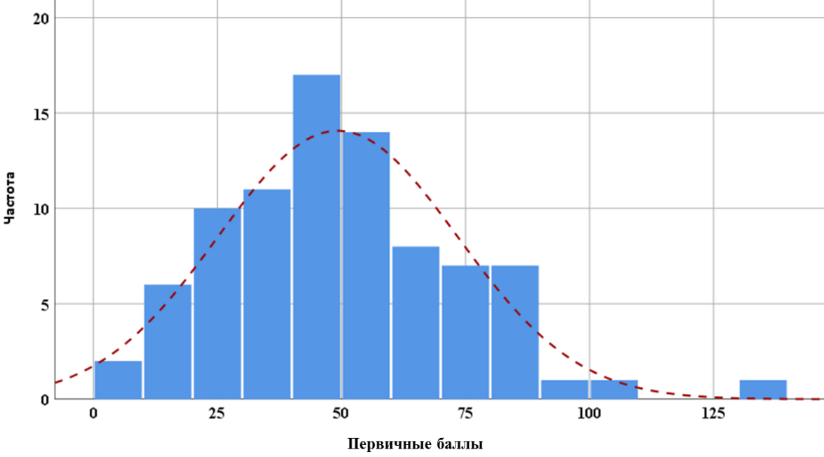
Результаты оценки региональных управленческих механизмов в 2019 году
В целом по регионам механизмы управления качеством образовательных результатов более развиты, чем механизмы управления качеством образовательной деятельности
Среди направлений механизмов оценки качества образовательных результатов наиболее проработана в целом по регионам система работы со школами с низкими образовательными результатами, а наименее проработана система профориентации
Среди направлений механизмов оценки качества образовательной деятельности наиболее проработана в целом по регионам система методической работы, а наименее проработана система мониторинга эффективности руководителей всех ОО региона
Наиболее развитым компонентом управленческого цикла является компонент, связанный с принятыми мерами и управленческими решениями, которые в большинстве субъектов реализуются за счёт отдельно проведённых мероприятий

Slide 16
Использование результатов оценки
Результаты оценки могут быть использованы для:
- совершенствования региональных и муниципальных механизмов управления качеством образования по 9 направлениям;
- организации методического сопровождения органов местного самоуправления для повышения эффективности механизмов управления качеством образования;
- использования инфраструктуры и кадрового потенциала муниципальных систем образования, в том числе через организацию сетевого взаимодействия;
- распространения лучших практик управления качеством образования на муниципальном уровне и на уровне образовательной организации;
- формирования единых подходов к управлению качеством образования в субъектах Российской Федерации;
- «встраивания» муниципальной системы управления качеством образования в региональную.

Slide 17
Цель и задачи муниципальной оценки механизмов управления качеством общего образования
Цель:
выявить степень сформированности и эффективности функционирования систем управления качеством образования в органах местного самоуправления в сфере образования субъектов Российской Федерации
Задачи:
– выявить «проблемные зоны» в управлении качеством образования на муниципальном уровне для последующей организации деятельности по их совершенствованию;
– выявить основные факторы, влияющие на эффективность муниципальных механизмов управления качеством образования;
– определить степень связи региональных и муниципальных систем управления качеством образования на основе анализа соотнесения результатов оценок региональных и муниципальных механизмов управления качеством образования;
– выявить лучшие муниципальные практики управления качеством образования для тиражирования опыта.

Slide 18
Основные принципы функционирования МСОКО
функциональное единство различных уровней системы оценки качества образования (регионального, муниципального и уровня образовательной организации);
открытость, прозрачность, объективность процедур и механизмов оценки качества образования;
реалистичность требований, норм и показателей качества образования, их социальная и личная значимость;
общественное участие в процедурах оценивания;
научная обоснованность процедур, методов, средств оценивания;
доступность информации о состоянии и качестве образования для различных групп потребителей;
повышение потенциала внутренней оценки, самооценки, самоанализа.

Slide 19
Система методической работы
Основными задачами МСОКО являются:
1) получение объективной информации о состоянии качества образования в г.Смоленске, тенденциях его изменения и причинах, влияющих на его уровень;
2) организация и сопровождение процедур получения и распространения информации о состоянии качества образования в г. Смоленске;
3) определение степени соответствия качества образования в муниципалитете федеральным государственным образовательным стандартам, федеральным государственным требованиям, образовательным стандартам, потребностям социума, потребителей образовательных услуг, в том числе степень достижения планируемых результатов образовательных программ;
4) внедрение современных технологий оценки качества образования, в том числе инструментов и механизмов общественно-профессиональной экспертизы
Цель:
Создание условий (кадровых, научно-методических и т.п.) для непрерывного развития профессионального мастерства педагогических и управленческих работников с целью обеспечения качества образования и достижений обучающихся.
Методическая работа – это систематическая коллективная и индивидуальная деятельность педагогических кадров, направленная на повышение их научно-теоретического, общекультурного уровня, психологической подготовки и профессионального мастерства. Основными субъектами методической деятельности являются методисты. В основе деятельности методистов лежат федеральные государственные образовательные стандарты.
Методическая работа должна быть направлена на сопровождение педагогов с целью повышения эффективности и результативности их деятельности, а также быструю их адаптацию.

Slide 20
Эффекты от проведения оценки механизмов управления качеством образования
усиление ответственности муниципалитетов за образовательные результаты обучающихся;
ориентация муниципалитетов на сбор и использование первичных данных в автоматизированных системах с целью их дальнейшего анализа и использования при принятии управленческих решений;
подготовленные квалифицированные эксперты по оценке эффективности управления муниципальными образовательными системами;
учет контекстной информации, формирование кластеров муниципалитетов, сходных по социально-экономическим условиям;
сформированный набор показателей, который может собираться автоматически (из региональных и иных информационных систем);
возможность для оценки эффективности реализации мероприятий Национального проекта «Образование».

Slide 21
Основные направления в развитии муниципальной системы оценки качества образования. Что «западает»?
Наряду с механизмами управления качеством образовательных результатов более интенсивно необходимо развивать механизмы управления качеством образовательной деятельности
В направлениях механизмов оценки качества образовательных результатов эффективно прорабатывать, не снижая темпов, систему работы со школами с низкими образовательными результатами, а системе профориентации уделить особое внимание
Среди направлений механизмов оценки качества образовательной деятельности уделить особое внимание проработке системы мониторинга эффективности руководителей всех ОО региона, совершенствовать систему методической работы
Развивать компоненты управленческого цикла, связанные не только с принятыми мерами и управленческими решениями, которые в большинстве субъектов реализуются за счёт отдельно проведённых мероприятий, но и использовать другие формы.

Slide 22
Основные направления в развитии муниципальной системы оценки качества образования
Способствовать формированию и развитию функциональной грамотности, навыков XXI века у обучающихся и педагогов ОО г.Смоленска
Организовывать, сопровождать, проводить мероприятия, информационно-разъяснительную работу по проведению исследований и оценки качества общего образования в ОО на основе практики международных исследований
Развивать различные формы оценки системы образования с точки зрения ее направленности на индивидуальное развитие обучающихся и повышение их конкурентоспособности
Требование ФГОС к кадрам - непрерывность профессионального развития педагогических работников образовательных организаций
Развивать и совершенствовать механизмы и процедуры оценки качества подготовки обучающихся с учетом современных вызовов
Развивать механизмы управления качеством образования

Slide 23
«КАЧЕСТВО ОБРАЗОВАНИЯ СЕГОДНЯ -
КАЧЕСТВО ЖИЗНИ ЗАВТРА»
Благодарю за внимание!

